Slide 1
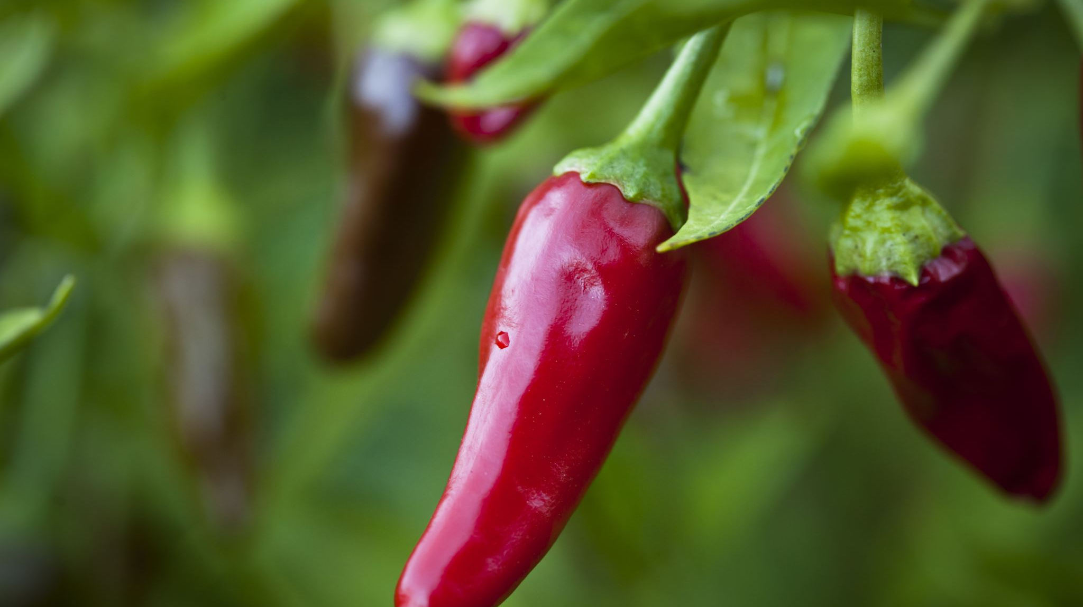
LE CHILI
LANA

Slide 2
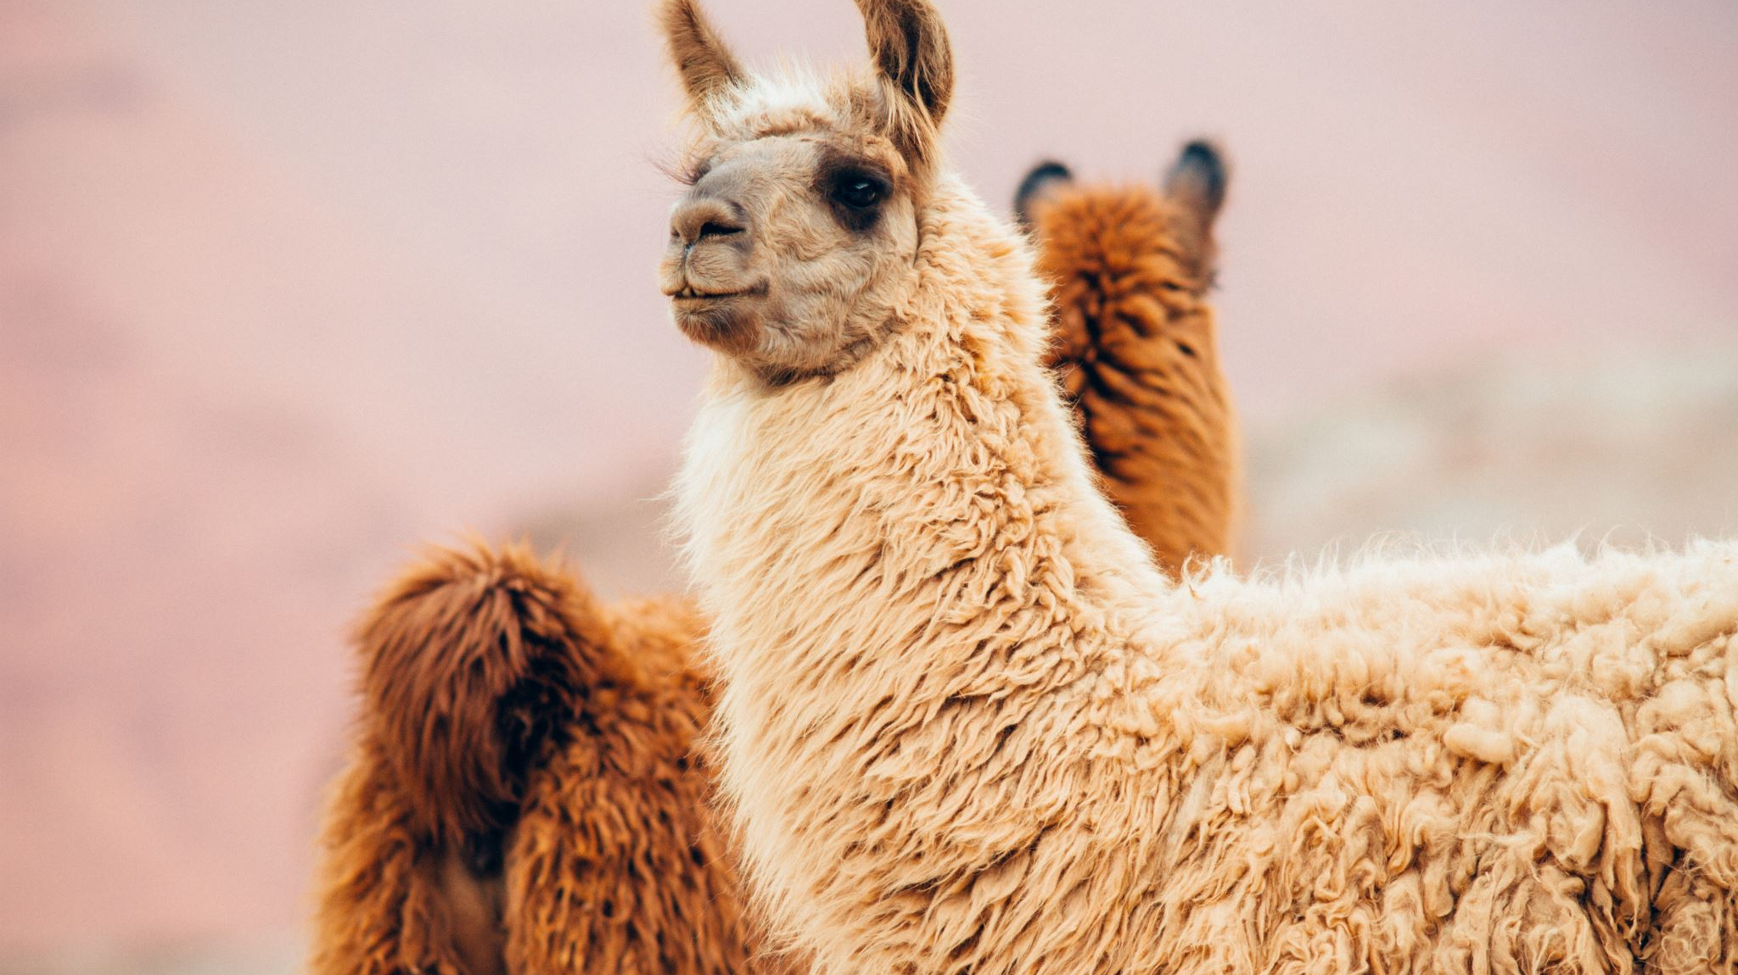
SOMMAIRE
LE CHILI
CAPITALE SANTIAGO
LES FÊTES
DES MONUMENTS
La faune
QUIZ
Le drapeau

Slide 3
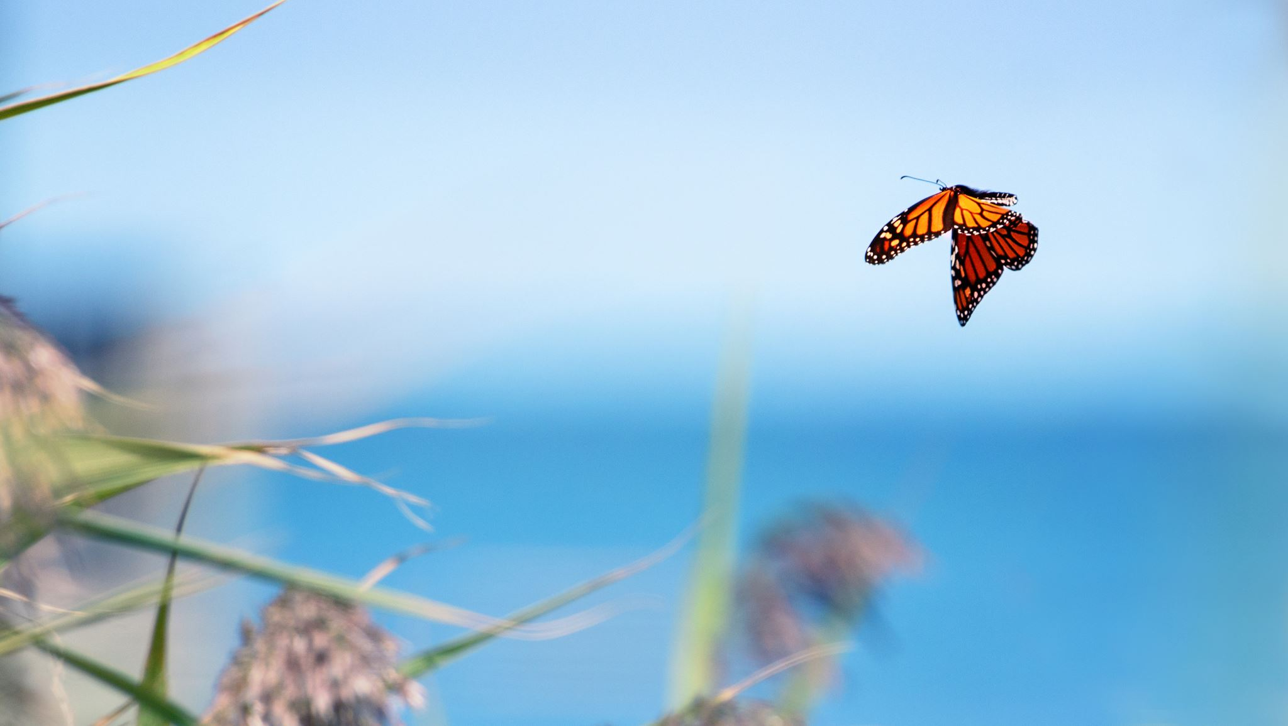
Le Chili est situé sur la côte pacifique de l’Amérique du sud. C'est un pays tout en longueur, il s'étire sur 4 300 kilomètres du Pérou au cap Horn, sa largeur moyenne est de 180 kilomètres. Il est séparé de l’Argentine par la cordillère des Andes, de la Bolivie et du Pérou par un désert, la puna de Atacama. La superficie totale du pays est de 756 900 km². Le Chili possède une population estimée à 17 363 894 d’habitants en 2012. L'espagnol est la langue officielle du Chili. Les Chiliens sont en majorité de confession catholique.

Slide 4
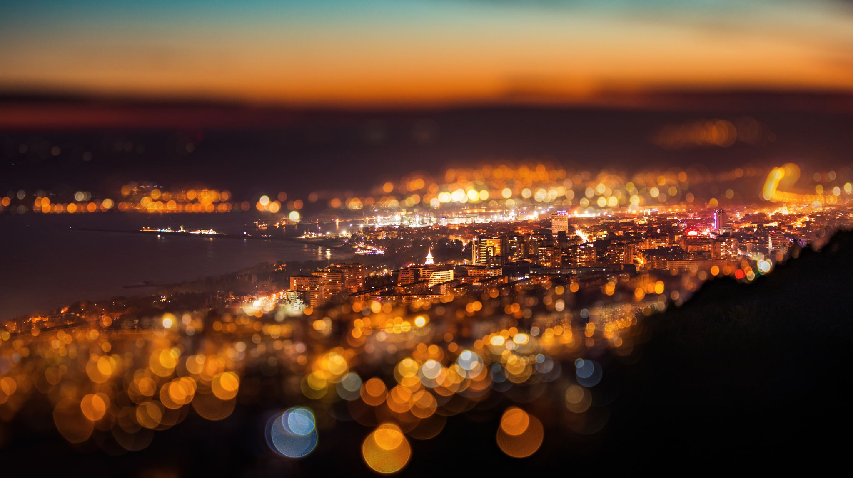
La capitale Santiago
Santiago est la capitale du chili, c’est également la plus grande ville du
pays.
Elle se trouve au centre du pays.
Elle compte un peu plus de 5 000 000 d’habitants.
C’est une ville très urbaine où il y a beaucoup de bâtiments
Elle est entourée par la cordillère des Andes

Slide 5
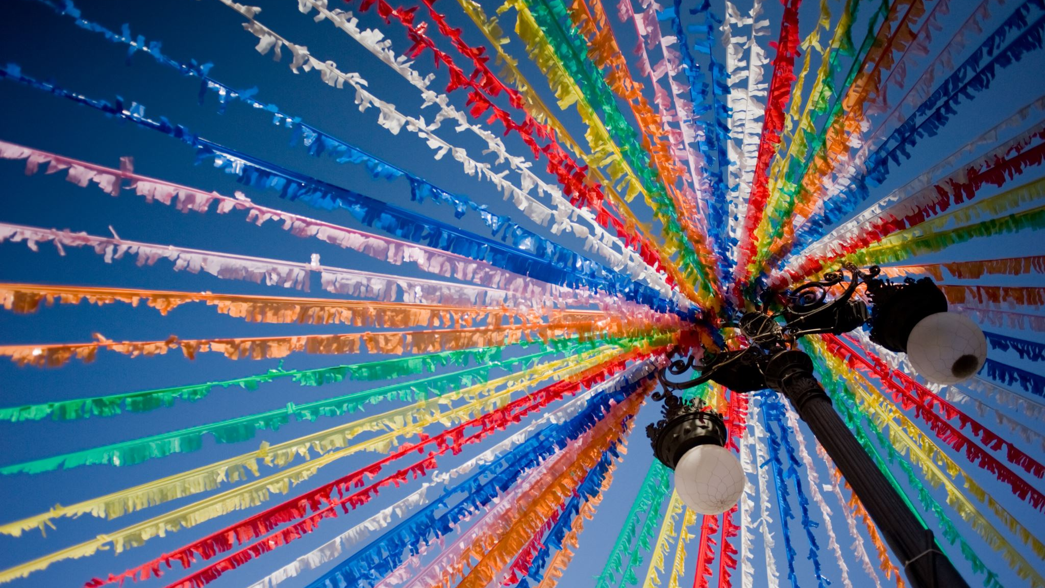
Les fêtes
Les fêtes patriotiques chiliennes :
Le 18 septembre : la proclamation du nouveau gouvernement depuis 1810 et marque le début du processus d’indépendance du chili
Parmi elles, les trois fêtes essentielles que sont la Candelaria (février), la fête de San Pedro (juin) et la Limpieza de canales (août – octobre)

Slide 6
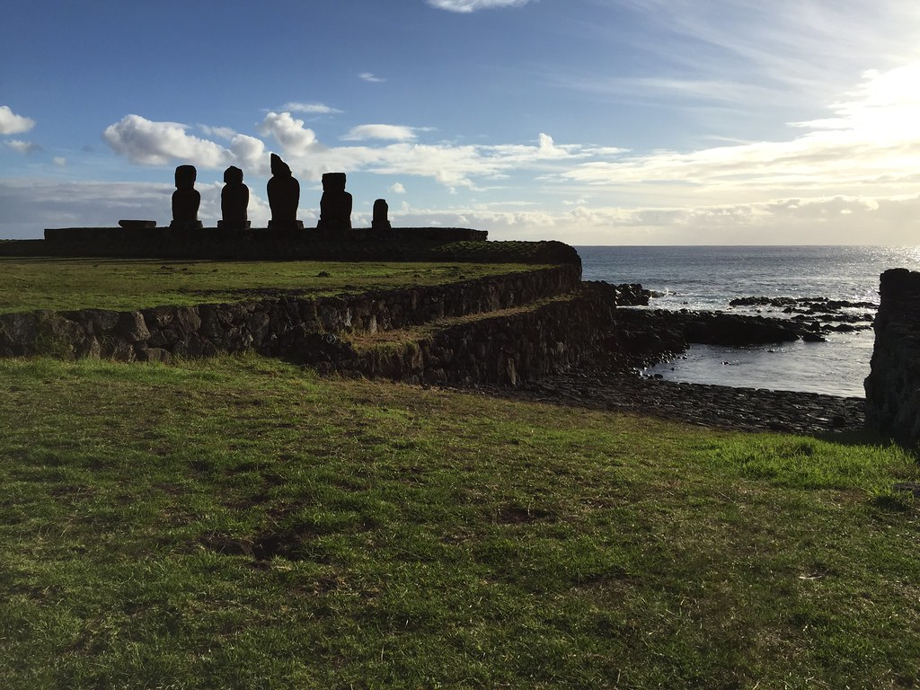
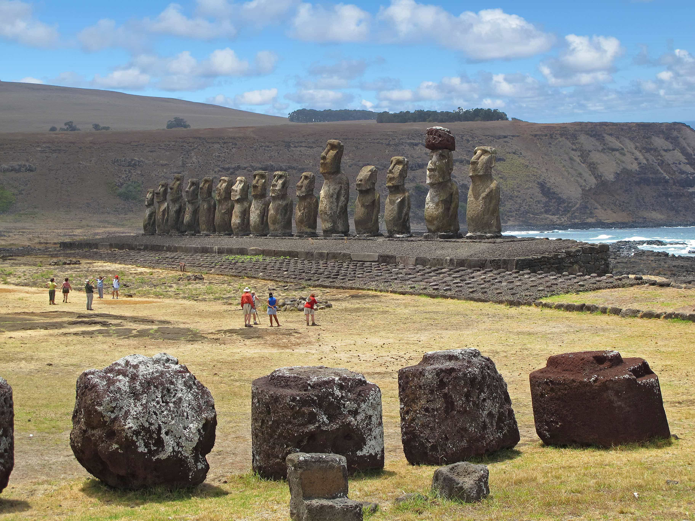
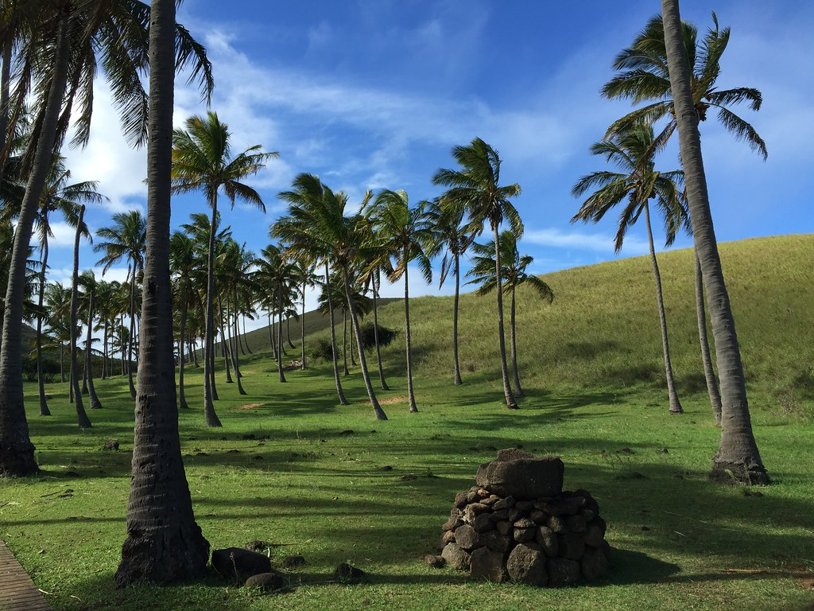
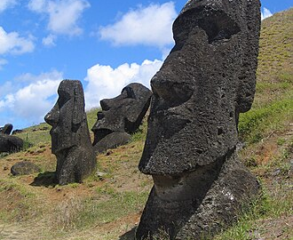
Des monuments
Au chili il y a :
Anakena
Rano Raraku
Ahu tahai
Parc national de Rapa Nui
Cette photo par Auteur inconnu est soumise à la licence CC BY-SA-NC
Cette photo par Auteur inconnu est soumise à la licence CC BY-SA
Cette photo par Auteur inconnu est soumise à la licence CC BY-SA-NC
Cette photo par Auteur inconnu est soumise à la licence CC BY-NC-ND

Slide 7
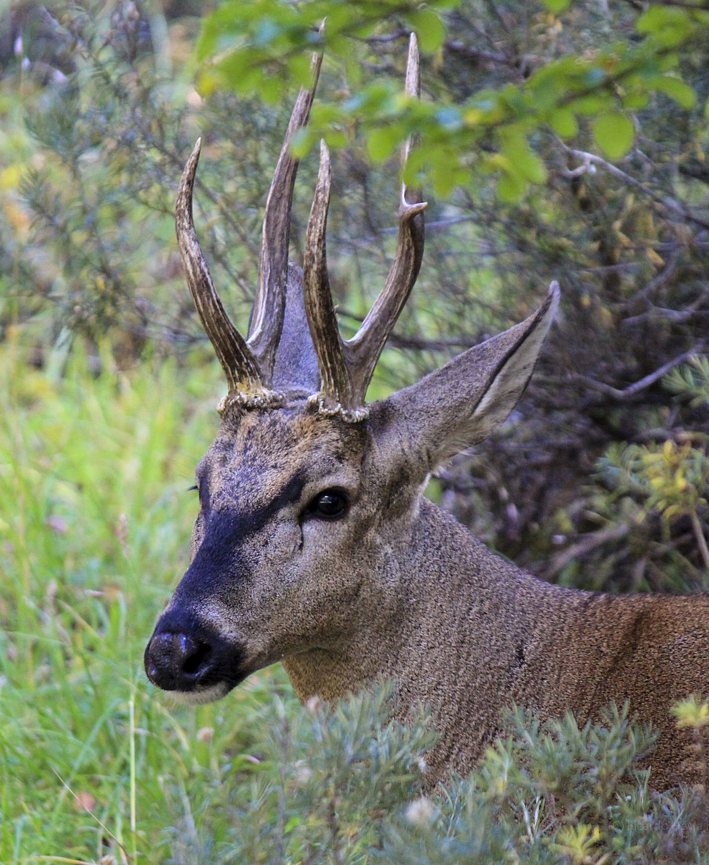
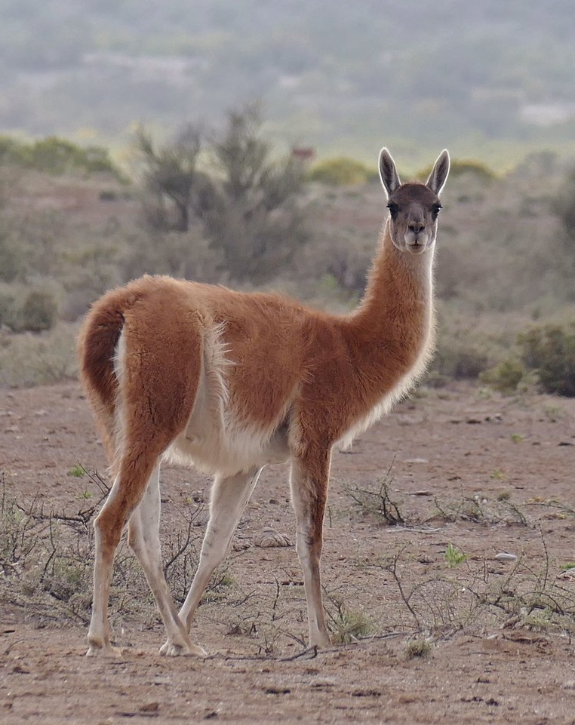
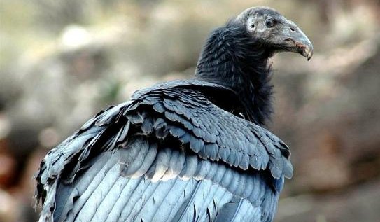
LA FAUNE
Certains des animaux qui font partie de la faune nordique sont le lama, le guanaco, le chinchilla, le quirquincho, les alpagas, les vizcachas, les flamants roses et les vigognes
Le Condor est l'un des animaux-emblème du Chili, avec le Huemul, sorte de cerf qui vit du côté de la région des Lacs. Il l'est parce qu'il ne vit que dans les Andes, argentines ou chiliennes, du nord au sud.
Cette photo par Auteur inconnu est soumise à la licence CC BY-NC
Cette photo par Auteur inconnu est soumise à la licence CC BY-SA-NC

Slide 8
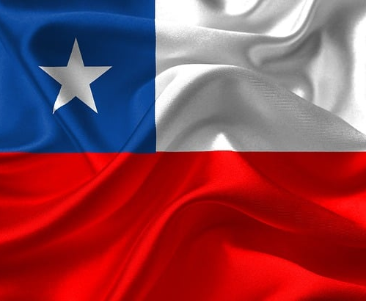
Le drapeau
La signification des couleurs du drapeau chilien : la bande rouge en bas, pour le sang des personnes qui ont lutté pour l'indépendance de leur pays ; la bande blanche en haut, pour représenter la neige des Andes ; le carré bleu représente le ciel et l'océan.

Slide 9
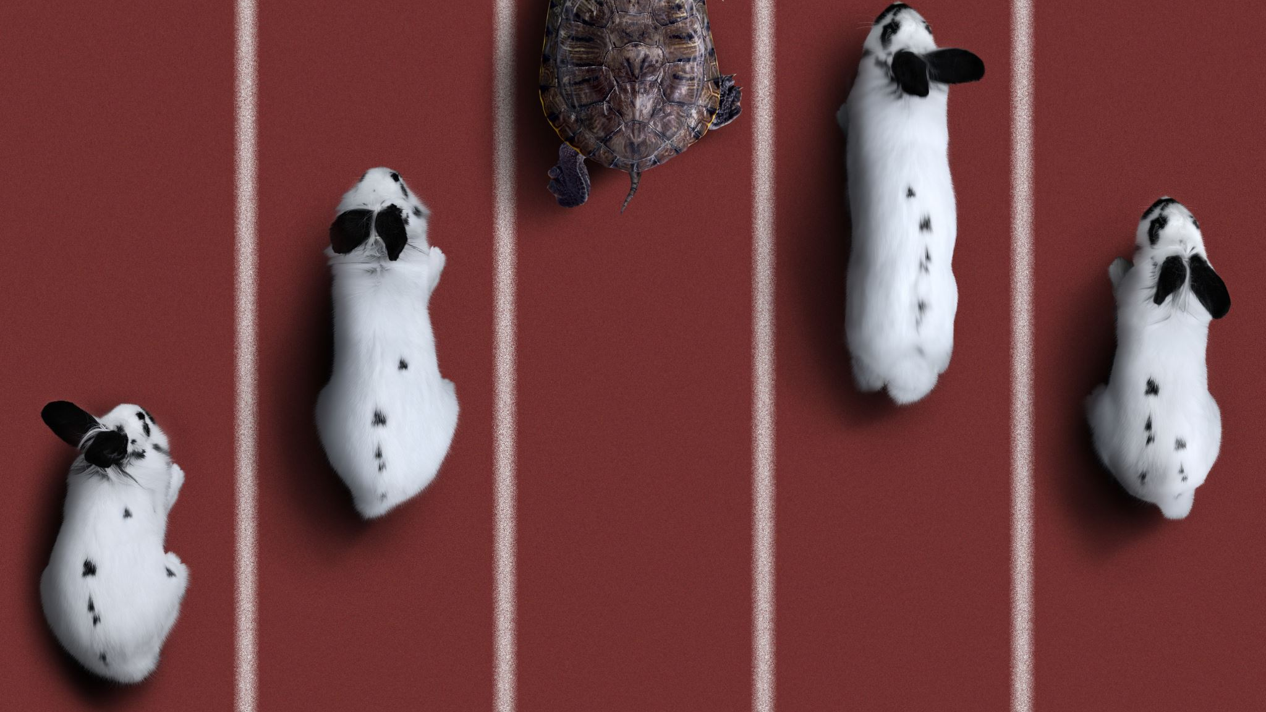
QUIZ
Où se trouve la capitale du chili
Site moi une fête
Site moi un animal du chili
Que signifie la bande rouge en bas sur le drapeau du chili

Slide 10
MERCI DE M’AVOIR ÉCOUTER

